Slide 1
DEPARTAMENTO DE CIENCIAS ECONÓMICAS, ADMINISTRATIVAS Y DE COMERCIO
CARRERA DE INGENIERÍA EN MERCADOTECNIA
TRABAJO DE TITULACIÓN, PREVIO A LA OBTENCIÓN DEL TÍTULO DE INGENIERA EN MERCADOTECNIA
TEMA:
“LA INCIDENCIA DE LA TECNOLOGÍA DIGITAL EN EL PROCESO DE COMERCIALIZACIÓN Y DISTRIBUCIÓN DE PRODUCTOS DE CONSUMO MASIVO EN EL DISTRITO METROPOLITANO DE QUITO”
AUTORES: CEPEDA QUINGA, CHRSTIAN ALEXANDER
JUMBO SARANGO, CRISTIAN FERNANDO
DIRECTOR: ING. YÉPEZ AYALA, HUGO HERNÁN
SANGOLQUÍ
2019

Slide 2
Índice.
Capítulo I: Aspectos Generales
Introducción
Planteamiento del Problema
Objetivos
Capítulo II: Marco Teórico
Teorías de Soporte
Marco Referencial
Marco Conceptual
Capítulo III: Marco Metodológico
Metodología
Procedimiento para la recolección de datos
Instrumento para la recolección de datos
Muestra
Capítulo IV: Resultados
Análisis Univariado
Análisis Bivariado
Capítulo V: Propuesta
Análisis de los medios que se utilizan en la distribución y comercialización de productos
Objetivos
Estrategias
Modelo de la aplicación móvil
Capítulo VI
Conclusiones
Recomendaciones
Notes:
El proyecto esta divido en capítulos desde introducción teórica, metodología de investigación, análisis de resultados y propuesta final

Slide 3
INTRODUCCIÓN
CAPÍTULO I: ASPECTOS GENERALES
La tecnología constituye un pilar fundamental y estratégico en el desarrollo de la sociedad.
Convirtiéndose en un elemento esencial al momento de planear, desarrollar e implementar nuevas estrategias.
En el ámbito empresarial el uso de la tecnología digital es fundamental para generar eficiencia
Notes:
*Conocer la influencia que esta tiene en el proceso de envió desde despacho hasta el consumidor final.
*falta de optimización de recursos, tiempo, material, por lo que si logramos ser eficientes los distribuidores de producto serán eficaces.
*el interés de esta investigación es proponer una opción alternativa a los actuales procesos de distribución.

Slide 4
PLANTEAMIENTO DEL PROBLEMA
Las TIC´s dentro de los procesos, estrategias y las estructuras organizativas que realizan las empresas es cada vez más común, pero en temas de distribución y logística aun se mantiene en un bajo nivel de inmersión.
Dificultades en el control y evaluación de sus empleados en el cumplimiento de sus rutas de entrega, visita de promoción de producto o prestación de servicio de atención directa para los consumidores.
Perdida de una gran cantidad de recursos económicos, materiales, personal, y tiempo que podrían ser destinados
Notes:
Información obtenida del INEC documento panorama laboral empresarial Ecu 2017 PYMES

Slide 5
OBJETIVOS
Determinar la incidencia de la tecnología digital en el proceso de comercialización y distribución de productos de consumo masivo en el Distrito Metropolitano de Quito
Identificar los diferentes elementos que influyen en el proceso de comercialización y venta de productos de consumo masivo en las diferentes empresas del Distrito Metropolitano de Quito.
Conocer los procesos actuales de comercialización y distribución de productos de consumo masivo en las diferentes empresas del Distrito Metropolitano de Quito.
Conocer el criterio de las empresas acerca de implementar un App en el proceso de distribución en la entrega de un producto o servicio.

Slide 6
TEORÍAS DE SOPORTE
CAPÍTULO II: MARCO TEÓRICO
Marketing
Marketing Digital.
Marketing 4.0
Web 4.0
Comportamiento del Consumidor
Teoría de la percepción
Teoría de comercio
Geomarketing
Teoría de Georreferención
Teoría de Geolocalización
GPS

Slide 7
MARCO REFERENCIAL
Evaluación del impacto de la tecnología móvil en la trayectoria del consumidor (Alicia Baik, Rajkumar Venkatesan y Paul Farris
Aplicación móvil en Android para el monitoreo de rutas de camiones en la ciudad de México.(MSc. Tatiana Mileidy Leal del Río, PhD. Antonio Gustavo Juárez Gracia. PhD. Luz Noé Oliva Moreno.)
Notes:
La tecnología en consumidores afecta positiva y eficientemente en la toma de decisiones, ahora que se tiene internet la rapidez de respuesta es mayor

Slide 8
MARCO CONCEPTUAL
Comportamiento del consumidor (Ruiz de Maya,2001)
Marketing (Chaffey, Chadwick, Mayer, Johnson, 2009, citado en Farrell, 2013)
Nuevas tecnologías (Guerrero Gómez , 2012)
Aplicación móvil (Agencia EFE, 2011)
Promoción (Blanco, 2013)
Geolocalización (Schiller & Voisard, 2004)

Slide 9
METODOLOGIA
Enfoque
Cuantitativo, Cualitativo
Tipología De Investigación
Finalidad
Aplicada
Fuentes De Información
Mixtas
Control De Las Variables
No Experimental
Alcance
Correlacional
Instrumento Para La Recolección De Información
Encuesta
Entrevistas
CAPÍTULO III: MARCO METODOLÓGICO
Muestro Probabilístico
Muestreo Aleatorio estratificado
Notes:
Aplicada: aplicar conocimiento adquirido y reunimos información para desarrollar nuestra investigacion
No experimental: no influimos en el proceso de distribución de ninguna empresa
Correlacional: se relacionan 2 varialbes indep y depen (TEC DIGITAL dentro esta aplicaciones móviles e informes) y Distribucion( dentro esta eficiencia del tiempo, volumen, eficacia del personal)

Slide 10
Muestreo estratificado
ZONA 2 Calderón
ZONA 1 La Delicia
con una población de 10 y muestra 1
con una población de 166 y muestra 18
ZONA 3 Eugenio Espejo
ZONA 4 Manuela Saenz
con una población de 363 y muestra 39
Total
con una población de 934 y muestra 100
población 3206 y muestra 343
ZONA 5 La Mariscal
ZONA 6 Eloy Alfaro
con una población de 146 y muestra 16
ZONA 7 Quitumbe
con una población de 126 y muestra 13
ZONA 8 Los Chillos
con una población de 167 y muestra 18
ZONA 9 Tumbaco
con una población de 367 y muestra 39
con una población de 927 y muestra 99

Slide 11
TAMAÑO DE LA MUESTRA
 | Numero de las empresas ya filtradas para nuestro estudio de mercado (INEC) 3206
P | Probabilidad de acierto 50
Q | Probabilidad de desacierto 50
Z | Nivel de confianza 96%= 1,96
D (e). | Error 5%= 0,05
$$n=\frac{3206∗{1.96}^{2}∗0.5∗0.5}{{0.05}^{2}\left(3206−1\right)+{1.96}^{2}∗0.5∗0.5}= 343 Empresas$$

Slide 12
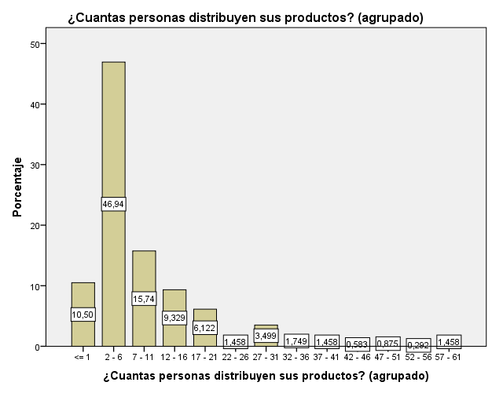
CAPÍTULO IV: RESULTADOS ANÁLISIS UNIVARIADO
¿Cuántas personas distribuyen sus productos?

Slide 13
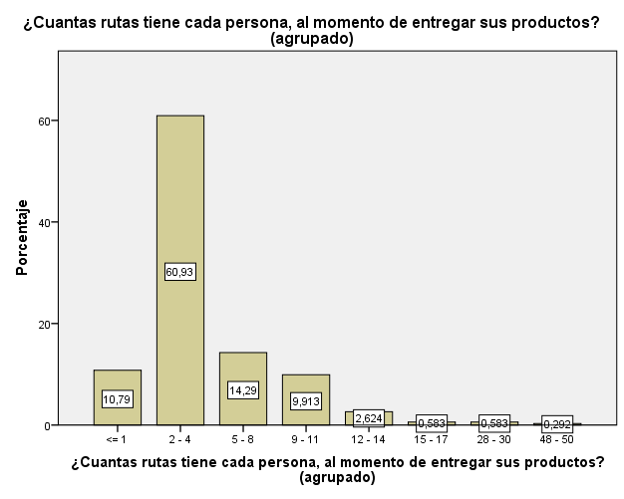
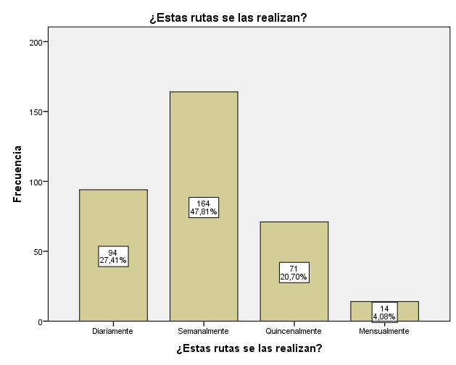
¿Cuántas rutas tiene cada persona, al momento de entregar sus productos?
¿Estas rutas se las realizan?

Slide 14
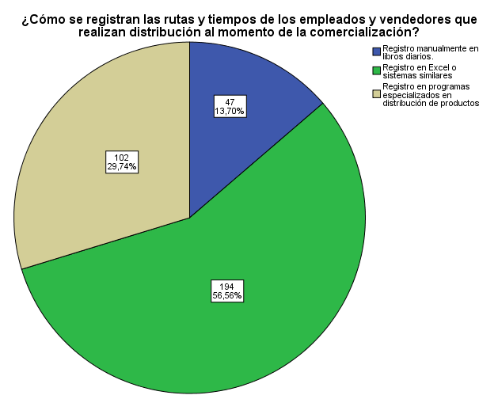
¿Cómo se registran las rutas y tiempos de los empleados y vendedores que realizan distribución al momento de la comercialización?

Slide 15
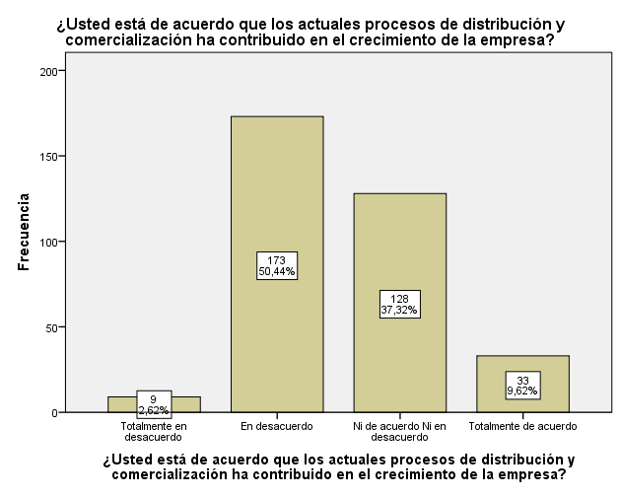
¿Usted está de acuerdo que los actuales procesos de distribución y comercialización ha contribuido en el crecimiento de la empresa?

Slide 16
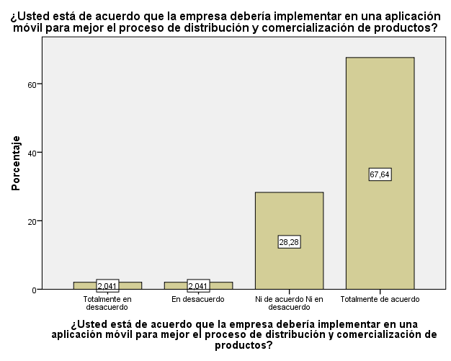
¿Usted está de acuerdo que la empresa debería implementar en una aplicación móvil para mejor el proceso de distribución y comercialización de productos?

Slide 17
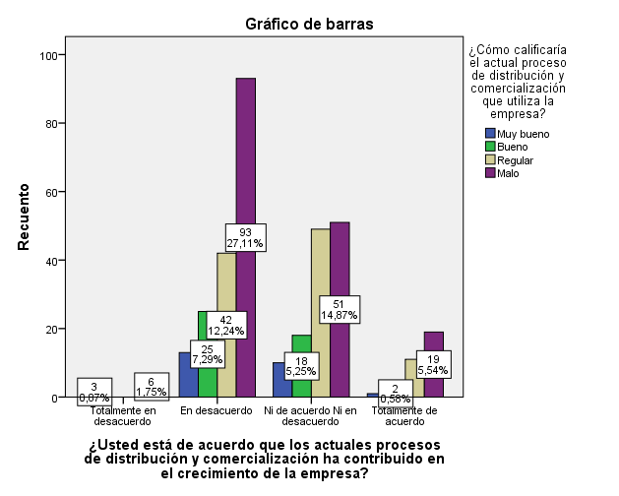
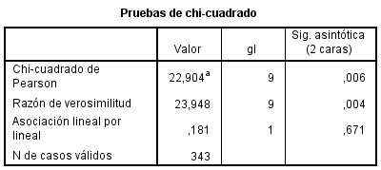
ANÁLISIS BIVARIADO
CHI - CUADRADO
¿Los actuales procesos de distribución y comercialización ha contribuido en el crecimiento de la empresa? vs ¿Cómo calificaría el actual proceso de distribución y comercialización que utiliza la empresa?
Hipótesis:
H0: Los proceso de distribución y comercialización que han contribuido en el crecimiento de la empresa tienen relación con la calificación del actual proceso de distribución y comercialización que utiliza la empresa.
H1: Los proceso de distribución y comercialización que han contribuido en el crecimiento de la empresa no tienen relación con la calificación del actual proceso de distribución y comercialización que utiliza la empresa.
Resultados: 0,006<0,05 se Acepta Ho

Slide 18
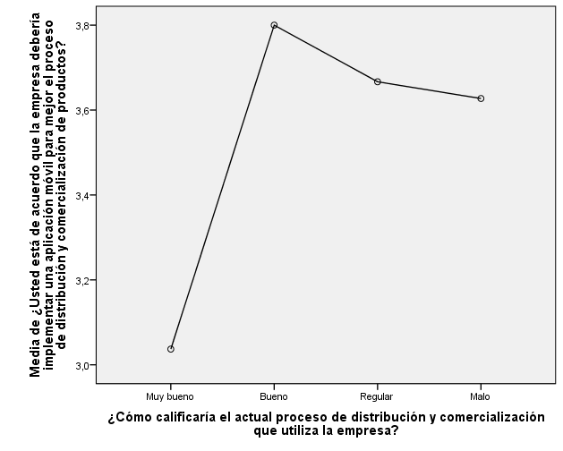
ANOVA
¿Cómo calificaría el actual proceso de distribución y comercialización que utiliza la empresa? * ¿Usted está de acuerdo que la empresa debería implementar una aplicación móvil para mejor el proceso de distribución y comercialización de productos?
Hipótesis:
H0: La manera en la que califican los procesos de distribución de la empresa influye en si se debe implementar una aplicación móvil para mejorar los procesos de distribución y comercialización.
H1: La manera en la que califican los procesos de distribución de la empresa no influye en si se debe implementar una aplicación móvil para mejorar los procesos de distribución y comercialización.
Resultados: 0,00<0,05 se Acepta Ho

Slide 19
CORRELACIÓN
¿Considera usted que la empresa debe invertir en tecnología digital para agilitar los procesos de comercialización y ventas?*¿Considera que es apropiado confiar en aplicaciones móviles para que se aplique en el proceso de distribución de productos

Slide 20
ANÁLISIS DE LOS MEDIOS TECNOLÓGICOS ESPECIALIZADOS EN LA DISTRIBUCIÓN
CAPÍTULO V: PROPUESTA
Actualidad crecimiento
Satisfacción al consumidor final (Demanda)
Limitaciones para las empresas.(Oferta)

Slide 21
OBJETIVOS
Crear una aplicación móvil para agilitar los procesos de comercialización y ventas de productos de consumo masivo de las empresas del Distrito Metropolitano de Quito..
Atraer la atención de las empresas de comercialización para la implementación de la aplicación móvil
Explicar a las empresas el funcionamiento de la aplicación móvil y que beneficios tendrían al obtenerla..

Slide 22
ESTRATEGIAS
Objetivo 1
Diseñar un aplicación vistosa, llamativa, agradable, de fácil funcionamiento que sea amigable con el consumidor final
Objetivo 2
Dar a conocer de forma clara y concisa cómo funciona la aplicación en su celular para las personas que entregan el producto
Dar a conocer como funciona para la persona que este monitoreando en la empresa las rutas y tiempos a seguir.
Implementar la técnica narrativa visual para atraer al cliente
Implementar la técnica de Marketing Viral

Slide 23
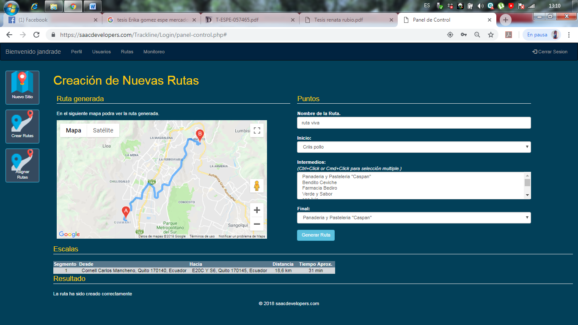
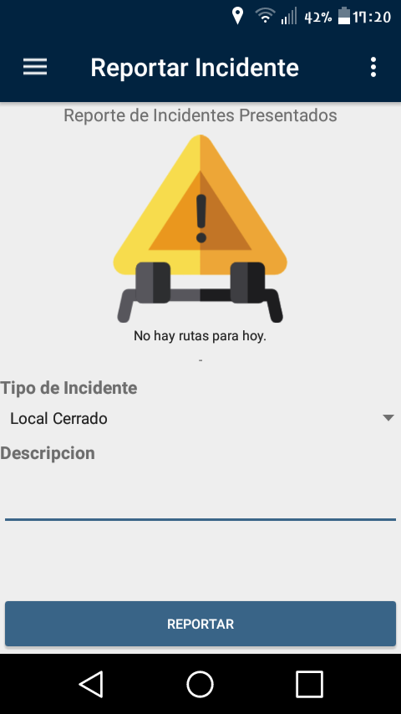
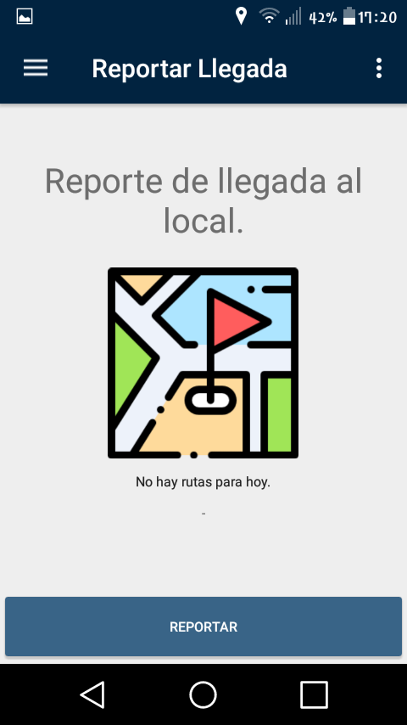
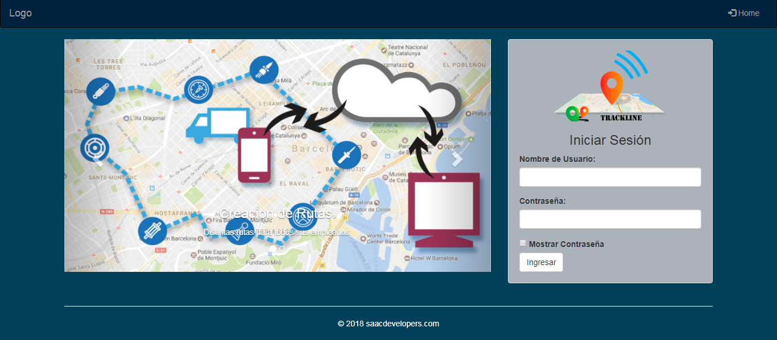
MODELO DE LA APLICACIÓN
Ícono de la aplicación
Pantalla que se visualiza al abrir la aplicación

Slide 24
Conclusiones
Recomendaciones
La mayoría de las empresas encuestadas de comercialización y distribución consideran que el actual proceso que manejan es normal con el 43.7% pero afirman con el 95.6% que se busque alternativas para mejorar el proceso de distribución, como la implementación de una App, sería un factor primordial.
La investigación realizada concluye en la identificación de las necesidades empresariales vistas en el Distrito Metropolitano de Quito para obtener mejores métodos y herramientas que mejoren los procesos de distribución y la entrega de un prototipo como una opción actualizada de los métodos tradicionales de registro como en libros físicos de rutas o programas básicos en paquetes de oficina como Microsoft office (Excel, Word,).
Se recomienda usar el avance de la tecnología para agilitar los procesos en las diferentes áreas que conforma una empresa y trasladar los procesos que se utilizan de una forma tradicional a lo digital.
• Por otro lado se sugiere a los propietarios de empresas que todavía utilizan un sistema o proceso tradicional, que tomen la iniciativa para dar un cambio e investigar sobre los beneficios de acoplarse a la era tecnológica, para obtener nuevas estrategias con ayuda de la tecnología.
•Finalmente esta investigación se realizó con la finalidad de ofrecer opciones para mejorar los procesos de distribución tradicionales que existen dentro de las empresas en el Ecuador, el tema de tecnología digital enfocada en aplicaciones móviles tiene un amplio camino por recorrer, pero se ha planteado las bases necesarias para futuras investigaciones en temáticas relacionadas, como áreas de control de personal dentro de la empresa, en ámbitos educativos, seguridad, turismo, mejorar el prototipo que se entrega y desarrollarlo todo con finalidad de mejorar la eficiencia y por ende la eficacia de la empresa.

